Slide 1
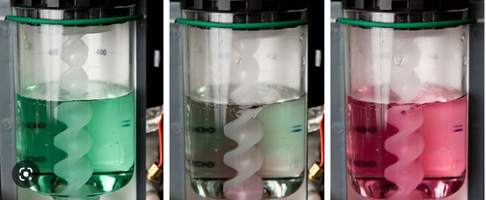
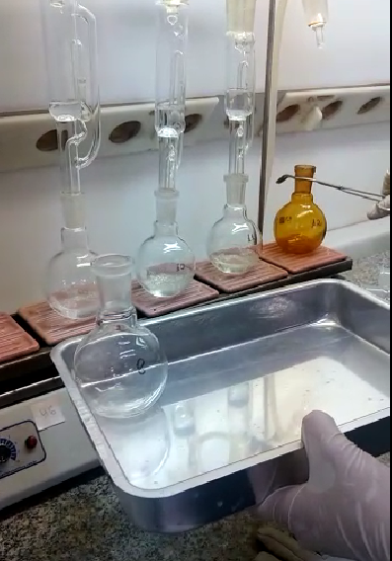
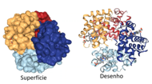
Proteínas e Lipídios Composição Centesimal
Profa. Dra. Marta H. Fillet Spoto
Técnica C.A Mariana D. B. Dargelio
Dra. Paula Porrelli M. Silva
Março, 2024

Slide 2
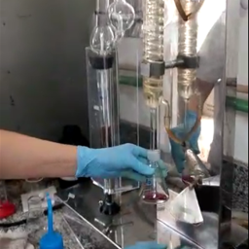
Proteínas

Slide 3
Proteínas - Definição
Proteínas são longas cadeias de aminoácidos, e os aminoácidos têm em sua composição os compostos nitrogenados, formados principalmente por C,H,O e N

Slide 4
Teor de Nitrogênio nas proteínas
farelo de trigo - 15,8%
trigo grão – 17,8%
milho (grão) – 16%
aveia grão – 17,2%
soja – 18,1%
carne – 16%
amendoim – 18,3%
leite – 15,8%
ovo – 16%.
Proteínas são longas cadeias de aminoácidos, e os aminoácidos têm em sua composição os compostos nitrogenados, formados principalmente por C,H,O e N
grupo amino (-NH2)
grupo carboxila (-COOH),
um átomo de hidrogênio
uma cadeia lateral variável
Em média assume-se 16% de N na Proteína.

Slide 5
Determinação do nitrogênio no alimento
Então determinando o NITROGÊNIO - N, por correlação (Cálculo final) consegue-se obter o conteúdo de proteína da amostra
E para a determinar a presença de N nos alimentos, usa-se o método padrão de Kjeldahl (Johann Kjeldahl, 1883).
Esse método é usado para analisar amostras de origem biológica (alimentos, rações, forragens, concentrados, matérias primas, etc.)

Slide 6
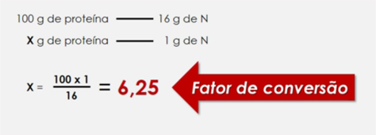
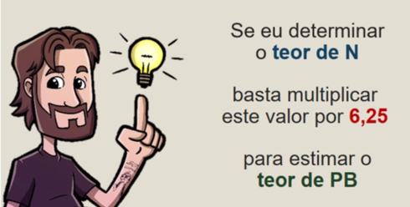
Fator de Conversão
Para determinação de Proteína pela análise do N total temos que usar um Fator de Conversão.
Se a Proteína Bruta tem em média 16% de N →
Pela regra de três (100/16) resulta-se em um fator de conversão de 6,25 →
Então, multiplicando-se a quantidade de N da amostra por 6,25 →
Tem-se a quantidade de proteína dessa amostra
https://eaulas.usp.br/portal/video.action?idItem=15014

Slide 7
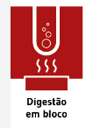
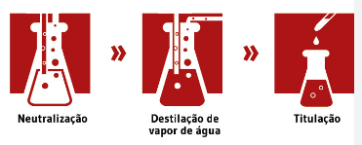
Determinando o teor total de N da amostra Método Kjeldahl
O Método Kjeldahl consiste em quatro etapas básicas:
Digestão da amostra em Ácido sulfúrico – que resulta em transformação do Nitrogênio em Amônia
Neutralização da solução com NaOH para alcalinizar o meio
Destilação da Amônia em Solução Receptora (Sulfato de sódio ou de potássio + Sulfato de cobre)
Titulação com solução padrão (H₂SO₄) para quantificação da amônia

Slide 8
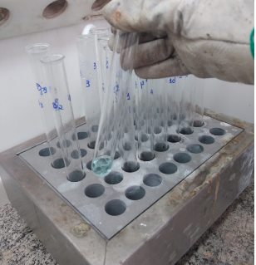
Digestão
A primeira etapa é uma digestão ácida (ácido sulfúrico), com catalisadores (sulfato de sódio ou de potássio e sulfato de cobre)
Amostra de alimento
Ácido sulfúrico – pra fazer a digestão da matéria orgânica
Sulfato de sódio (ou de potássio) – para elevar o ponto de ebulição do ácido sulfúrico de 180°C para 400°C e tornar a digestão mais rápida
Sulfato de cobre – para aumentar o poder oxidativo e a queima da matéria orgânica

Slide 9
1. Digestão
Nessa etapa são colocados no tubo de digestão, 100 mg da amostra + o ácido sulfúrico + o Solução catalítica/digestora
Essa mistura é levada ao digestor onde ocorrerá o aquecimento e digestão → +- 4 h/ 450°C (verde esmeralda)
3. Nesse processo todo o Nitrogênio é convertido em Sulfato de Amônia - (NH₄)₂SO₄

Slide 10
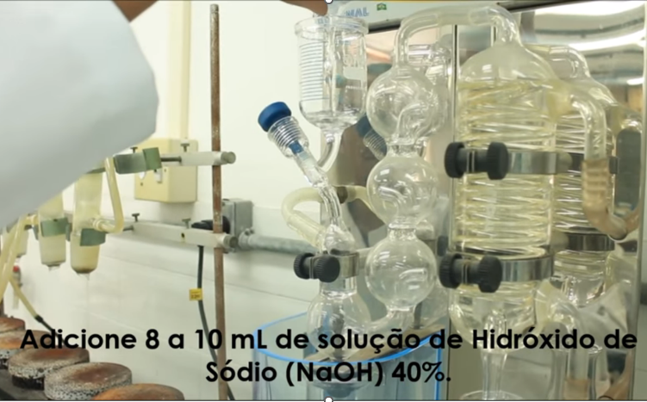
2. Neutralização
A próxima etapa é a transformação de sulfato de amônia (NH₄)₂SO₄, não volátil em amônia (NH₃), volátil, pela alcalinização com NaOH (base).
É adicionada solução concentrada de NaOH (50%) → alcaliniza o meio (↑pH) → quebra o sulfato de amônia + calor → libera a amônia na forma volátil (NH₃) (gás)
*Sistema fechado!

Slide 11
3. Destilação
Segue-se a destilação em um sistema fechado → gás entra em contato com água fria e condensa em líquido.
Nessa fase, a amônia é condensada e recebida em ácido bórico (H₃BO₃ - de cor rosa-violeta), quando se transforma em borato de amônia (NH₄)₃BO₃ não volátil, com consequente elevação do pH.
Nessa fase final a coloração resultante do meio se torna verde.
Análise de nitrogênio _Prof. Ives Bueno
https://eaulas.usp.br/portal/video.action?idItem=15014

Slide 12
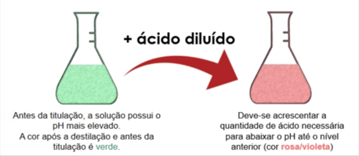
3. Titulação
Na terceira etapa, a Titulação, ocorre a reversão da alteração do pH, causada pela entrada de NH₃, na solução de ácido bórico (H₃BO₃).
Para isso, usamos uma solução ácida (H₂SO₄) na bureta, e medimos o preciso volume do ácido sulfúrico para retornar ao pH inicial.
Nesse instante, a coloração volta a ser rosa-violeta.
https://eaulas.usp.br/portal/video.action?idItem=15014

Slide 13
Cálculo para o N Total
Pela fórmula temos:
N total (%) = (V – V’) x fc x N x 14 x 100
P
Onde:
P = peso seco da amostra analisada (mg MS)
V = volume do ácido usado na titulação (ml)
V’ = volume do ácido usado no branco (ml)
fc = fator de correção do ácido usado na titulação
N = normalidade do ácido usado na titulação
0,014 = miliequivalente-grama do Nitrogênio

Slide 14
Cálculo para a PB
Pela fórmula temos:
PB (%) = 6,25 x NT
Onde:
PB = proteína Bruta (%)
NT = Nitrogênio Total (%)
6,25 = fator de conversão de N em proteína
Vídeos
https://www.youtube.com/watch?v=ix8dfE72dHM
https://www.youtube.com/watch?v=UK5Y2FgnZXc

Slide 15
Extração de Lipídios
Extrato Etéreo- Método Soxhlet

Slide 16
Análise Geral de lipídios
A análise do extrato etéreo se propõe a analisar o teor de lipídios
Lipídios - classe grande de compostos que incluem gorduras, óleos, ceras, colesterol, fosfolipídios, lipoproteínas.
Propriedades: insolubilidade dos lipídios em água (polar) e solubilidade em solventes orgânicos (apolares).
Os óleos e as graxas são extraídos da amostra por contato com solvente orgânico e este posteriormente separado.
O teor dos óleos e gorduras corresponde ao peso do resíduo remanescente após a evaporação do solvente.

Slide 17
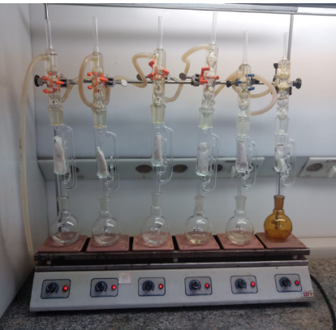
Extração de lipídios pelo método de Soxhlet
Método de Soxhlet - processo contínuo de extração de lipídios de alimentos
Envolve três fases principais:
1ª fase: extração da gordura da amostra com solvente orgânico (Hexano, Éter de Petróleo ou Éter Etílico)
2ª fase: evaporação do solvente
3ª fase: pesagem da gordura extraída.

Slide 18
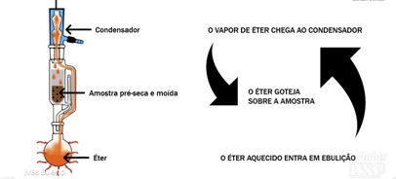
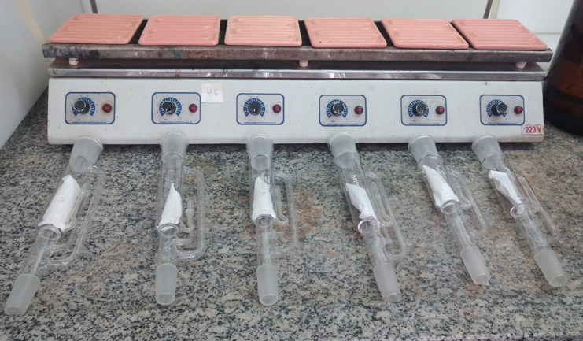
Extração de lipídios pelo método de Soxhlet
Amostra seca e moída é colocada em cartucho poroso.
O cartucho é colocado na câmara de extração.
O balão é aquecido e evapora o solvente que se move em direção ao condensador;
O vapor, então, se condensa e o líquido goteja no cartucho que contém a amostra.
35°C p. ebulição éter
Câmara de extração
Prof. Ives Bueno – ZAZ1318 Alimentos e Bromatologia
https://eaulas.usp.br/portal/video?idItem=26219

Slide 19
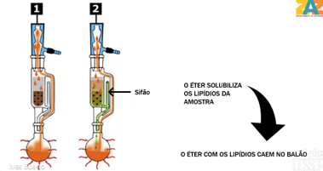
Extração de lipídios pelo método de Soxhlet
O éter se acumula e solubiliza os lipídios da amostra. Ao atingir o ponto máximo do sifão, o éter, juntamente com os lipídios que foram solubilizados, caem no balão.
https://eaulas.usp.br/portal/video?idItem=26219

Slide 20
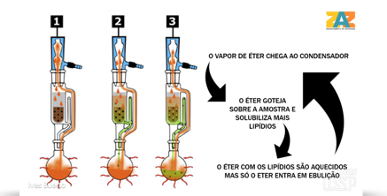
Extração de lipídios pelo método de Soxhlet
O éter, agora, com parte dos lipídios da amostra, continua a ser aquecido
Porém nessa temperatura (35°C), apenas o éter é evaporado. Os lipídios permanecem no balão.
Ao chegar no condensador, o éter se resfria e condensa, gotejando novamente sobre a amostra, e assim solubiliza mais lipídios
https://eaulas.usp.br/portal/video?idItem=26219

Slide 21
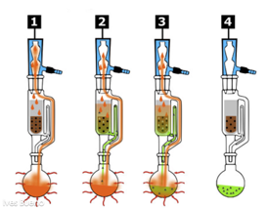
Extração de lipídios pelo método de Soxhlet
https://www.youtube.com/watch?v=NaWcZyD517M
O ciclo se repete até que a amostra fique totalmente desengordurada e todo o lipídio esteja no balão.
Neste momento podemos retirar a amostra e continuar a destilação do éter, recuperando o éter antes que ele volte ao balão.
Ao final do processo teremos apenas os lipídios, ou o extrato etéreo do balão.
https://eaulas.usp.br/portal/video?idItem=26219

Slide 22
Aula Prática Análise pelo método de Soxhlet
Cientista de Alimentos: Mariana D. Baccarin
Finalidade
Determinar o teor de lipídios da amostra
Princípio
Lipídios são solúveis em éter e hexano - solventes
O ponto de ebulição do solvente é menor que o dos lipídios
A pesagem do resíduo permite a determinação gravimétrica

Slide 23
Aula Prática
Materiais necessários
Extrator Soxlhet
Balança Analítica
Dessecador
Balões de fundo chato
Papel de filtro
Pinça de aço inoxidável
Cornetas de vidro
Lápis de grafite
Espátula
Reagentes
Éter etílico, éter de petróleo ou hexano

Slide 24
Aula Prática
Procedimento
Levar o balão de Soxleht à estufa a 105°C para retirar toda a umidade
Depois de 2hs, retirar da estufa e esfriar em dessecador
Após o resfriamento, pesar em balança analítica. Anotar a identificação (n° do balão) e o peso (tara do balão)
Pesar 2 g de amostra em papel de filtro e colocar em cartucho de celulose
Anotar o peso da amostra
Introduzir o cartucho no extrator de gordura de Soxhlet

Slide 25
Aula Prática
Procedimento
Juntar 200ml de Hexano
Aquecer o balão até a temperatura de ebulição do Hexano, deixando por um período de quase 6 horas
Se não houver gordura no hexano do extrator, retirar o cartucho (amostra) e proceder a recuperação do hexano do balão
Levar à estufa a 105°C e deixar por, no mínimo 2hs
Transferir do balão para o dessecador
Depois de frio, pesar em balança analítica, anotando a tara mais o extrato etéreo

Slide 26
Aula Prática
Procedimento
13. Expressar o resultado em porcentagem, de acordo com o cálculo:
% Extrato Etéreo = [(Balão + gordura) - Tara do balão] x 100
Peso amostra inicial
Descarte de Resíduo
O resíduo será recuperado para posterior reutilização.
Referência
Association of Official Analytical Chemists. Official methods of analysis of the Association of Official Analytical Chemists. 16 ed. Washington: AOAC, 1995. 2v.

